Slide 1
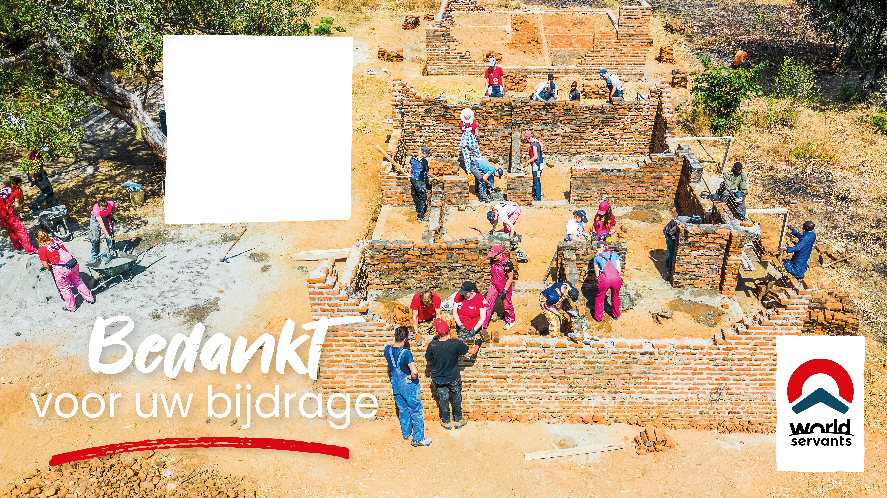
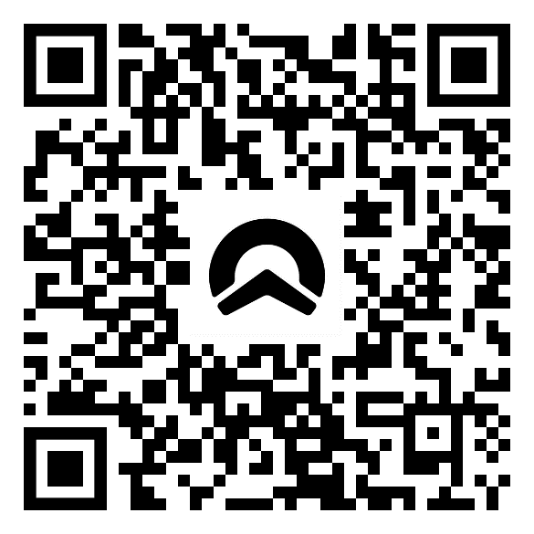
Notes:
Vandaag collecteren we voor het werk voor World Servants. Komende zomer zijn er projecten in meer dan 10 verschillende landen waar jongeren bouwen aan verandering samen met de gemeenschappen.
Praktisch bouwen de deelnemers aan medische voorzieningen, aan klaslokalen en aan lerarenwoningen. Heel belangrijk voor de plaatselijke gemeenschap.

